Slide 1
7М010300 - Педагогика және психология Пәннің атауы: Басқару психологиясы Дәріс оқитын: Философия докторы (PhD) К.Р. Кажимова Орал, 2021

Slide 2
Басқару психологиясы ғылым ретінде еңбек ұжымының іс-әрекетін басқару мәселесін шешуде қолданылатын психологиялық білімді зерттейді. Басқару психологиясының ерекшелігі оның объектісі ретінде адамдардың ұйымдасқан іс-әрекетін зерттеу болып табылады. Ұйымның ережелері, нормалары және талаптары тек ұйымдағы адамдардың арасындағы ерекше психологиялық қатынастарды қалыптастырады - бұл адамдардың басқарушылық қатынастары. Әлеуметтік-психологиялық қатынастар - мақсат, міндет және біріккен іс-әрекеттің құндылықтарымен байланысқан адамдардың өзара қатынастары.

Slide 3
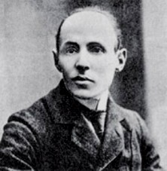
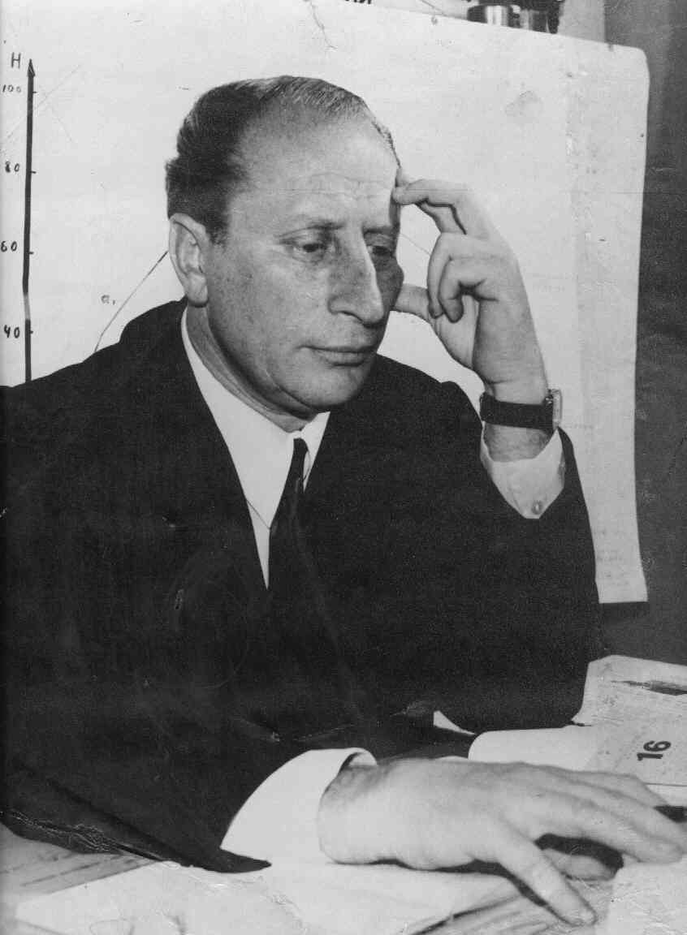
Басқару психологиясының пәні туралы пікірлер әртүрлі.
Психологтар Е.Е. Вендров және Л.И. Уманский басқару психологиясы пәнінің келесі аспектілерін ұсынды: ұжым және топтардың әлеуметтік-психологиялық мәселелері; басшының іс-әрекет психологиясы; басшының жеке тұлға психологиясы; басқарушы кадрларды таңдаудың психологиялық мәселелері; басқарушы қадрларды даярлау және қайта даярлаудың психологиялық-педагогикалық мәселелері
Вендров, Ефим Ефремович (1924—2013) — советский офицер
Лев Ильич Уманский-психология ғылымдарының докторы, профессор.

Slide 4
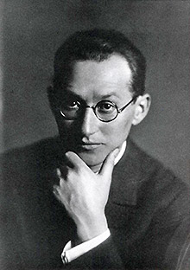
Басқару стилінің тиімділігін ең алғаш Курт Левин зерттеді. К.Левин зерттеуі бойынша, авторитарлы басқару демократиялық стильге қарағанда жұмысты ауқымды көлемде орындайды. Бірақ авторитарлы басқаруда төменгі мотивация, топ бірігушілігінің, топтық ойлаудың болмауы және агрессивтілік байқалды. Лайкерт өз зерттеулерінің негізінде, басқару стилі міндетті түрде жұмысқа немесе адамға бағдарланатынын көрсеткен. Осы екі саланы бірдей және жоғарғы деңгейде бірде-бір басшы көрсете алмаған. Сонымен қатар, нәтиже көрсеткіші бойынша, адамға бағытталған басқару стилі барлық жағдайда еңбек тиімділігін көтеруге мүмкіндік береді Фидлердің моделі теорияның ары қарай дамуына үлкен үлес қосты. Ол модель жағдайға көп көңіл бөліп, басшының тәртібіне әсер ететін факторды айқындап берген. Фидлердің пікірінше, адамзаттық қатынастарға бағдарланған басқару стильдері басшы үшін бірқалыпты жағымды жағдайларда тиімді болып табылады. Мұндай жағдайларда, басшының бағыныштыларының толық бірігушілігін қамтамасыз ету үшін жеткілікті билігі жоқ. Адамзаттық қатынастарға бағдарланған басқару стилі басшының ықпал ету мүмкіндігін кеңейтеді
Курт Левин-неміс және америка психологы

Slide 5
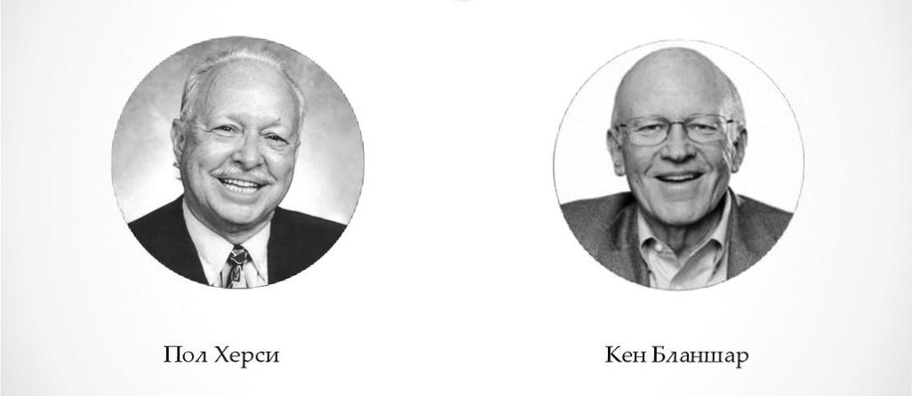
Пол Херси және Кен Бланшар лидерліктің жағдайлық моделін құрды және оны «өмірлік цикл теориясы» деп атады. Бұл теория бойынша, ең тиімді лидерлік стильдері орындаушылардың «кемелденуіне» байланысты. Пол Херси және Кер Бланшардың өмірлік циклының моделі басқарудың бейімделгіш, иілгіш стилін ұсынды. Бірақ сын бойынша, бұл модельде стильдің бөлінуі қысқартылған және іс жүзінде басшылардың модель бойынша әрекет етуі қиынға соғатыны дәлелденген. Қазіргі заманда ең тиімді стиль бейімделуші немесе Арджирис атағандай, шындыққа бағдарланған стиль болып табылады.

Slide 6
Зерттеу міндеттері: Басқару психологиясының даму тарихын қарастыру. Жетекшінің басқару стилінің ерекшілігін және маңыздылығын талқылау. Жетекшілік стилінің зерттеулерін теориялық тұрғыда талдау. Басқару стилінің әртүрлілігін қарастыру. Жетекшінің басқару стилін психодиагностикалау.
Зерттеу әдістері: Жетекшінің басқару стилін анықтауға арналған тесттер, анкета әдісі, тренингтік жаттығулар, әңгімелесу, бақылау, сауалнама жүргізу, ұжым мүшелерімен пікір алмасу, олардың көзқарастары жайлы әңгіме жүргізу.
Зерттеу болжамы: Жетекшінің тиімді басқару стилі арқылы ұжымдағы жағымды адамгершілік – психологиялық ахуалды қалыптастыруға және ұжым мүшелерінің еңбек үрдісін арттыру болжамдалады.

Slide 7
Зерттеу кезеңдері:
Бірінші кезеңде тақырып таңдау, тақырып бойынша әдебиеттер мен материалдарды теориялық тұрғыда қарастыру және жазу, оларды талдау. Диагностика жүргізуге әдістемелерді қарастыру, сұрыптау.
Екінші кезеңде диагностикалық әдістерді тәжірибеден өткізу, олардың нәтижесі бойынша хаттамаларды түзу. Нәтиже көрсеткіштерін интерпретациялау.
Үшінші кезеңде зерттеу жұмысын толық қамтуға психотерапиялық жаттығулар бағдарламасы ұсынылды.

Slide 8
Зерттеудің теориялық маңыздылығы:
Басқару психологиясының аймағында адамдардың өндірістік әрекетіне әсері, басқару типінің шынайы анықтамасы - ұжымды басқарудың максималды эффективтілігін қамтамасыз ететіндігін, ұжымның даму заңдылықтарының кұрылуы және басқару динамикасының орналасатындығы анықталады. Басқару стильдеріне шолу, олардың тиімділігі мен кемшіліктері көрсетіледі, жетекшілік стильдерін зерттеген ғалымдардың пікірлері, көзқарастары, берген анықтамалары мен бағалары беріледі.

Slide 9
Зерттеудің практикалық маңыздылығы
Зерттеу жұмысының екі бөлімінен алынған жалпы нәтижелердің рейтингтік көрсеткіші мектеп басшыларының ұжымдағы беделінің деңгейін анықтау мақсатымен анықталды. Сонымен қатар жетекшілердің тиімді басқару стилін қолдану арқылы ұжымдағы адамгершілік-психологиялық ахуалды қалыптастырамыз. Жетекшілердің бойында ұжымды дұрыс басқаруға, ондағы психологиялық ахуалды оңды тұрғыдан қалыптастыру үшін қажетті сапаларды, жеке тұлғалық қасиеттерді, профессионалдық қабілеттерінің деңгейін анықтау арқылы, оларға толықтырулар немесе түзетулер енгізуге мүмкіндік туады. Алынған ұжымда жүргізілген психодиагностикалық іс – тәжірибенің жалпы нәтижесін негізге ала отырып, осы ұжымда басым қолданылатын басқару стилі ұжым мүшелері мен мекеме табысына тиімді болып табылады.

Slide 10
Қорытындылай келе:
Басқарушылық нәтижелігінің феномені - ертерек түсіндіру әрекеті - басқарушының тәртібінің бір параметріне көңіл бөледі, яғни қойылған міндетке бейімделе білу. Ал, өте кеш зерттелген жұмыстар басшының тәртібіне көңіл бөлуді қарастырған, бірақ басқадай айналымдарды ескермеген. Ұжымның тиімді жұмыс атқаруы белгілі көлемде ұжымды басқару стиліне байланысты. Әр басшы басқару іс-әрекетінде қызметтік міндеттерді өзіне тән стильде орындайды. Басқару психологиясында стиль дегеніміз - басшыға тән басқару қызметін тиімді орындау мақсатында бағыныштыларға ықпал ету тәсілдерінің жүйесі. Яғни стиль тікелей басшының жеке тұлғасымен байланысты және оның жекелік қасиеттеріне байланысты көрінеді. Өкінішке орай, тәжірибеде басқару стиліне ерекше мән берілмейді. Соңғы кездері зерттеушілердің басқару стилін бағалаулары өзгеріске ұшырады. Егер либералды және авторитарлы стильдер жақында ғана теріс сипатталып, ал демократиялық стиль ең жағымды болып есептелсе, қазіргі кезеңде ұжымға көп табыс алып келетін, тұрақтылықты қамтамасыз ететін басқару стилі тиімді деп саналады. Ең бастысы, басшының жеке ерекшеліктеріне, кәсіби белсенділігінің психологиялық субъективті ерекшеліктеріне көп көңіл бөлінеді.

